Slide 1
ОСОБЕННОСТИ РАБОТЫ
С РОДИТЕЛЯМИ
В ГРУППЕ КОМПЕНСИРУЮЩЕЙ
НАПРАВЛЕННОСТИ
Учитель-логопед Жилова Л.В.

Slide 2
КОМПОНЕНТЫ КОРРЕКЦИОННО-ЛОГОПЕДИЧЕСКОЙ
КОМПЕТЕНТНОСТИ РОДИТЕЛЕЙ
КОМПЕТЕНТНОСТЬ РОДИТЕЛЕЙ
МОТИВАЦИОННО-ЦЕЛЕВОЙ
КОГНИТИВНЫЙ
ДЕЯТЕЛЬНОСТНЫЙ
ОЦЕНОЧНЫЙ

Slide 3
КОМПЛЕКС ДИАГНОСТИЧЕСКИХ МЕТОДИК
МЕТОДИКИ
СОЦИАЛЬНЫЙ ПОРТРЕТ СЕМЬИ
ТЕСТ-ОПРОСНИК
АНКЕТИРОВАНИЕ
АНАМНЕЗ

Slide 4
ТЕТРАДЬ УЧЕТА
ПОСЕЩЕНИЯ ДЕТЬМИ ВРАЧЕЙ СПЕЦИАЛИСТОВ

Slide 5
БЛОКИ ВЗАИМОДЕЙСТВИЯ ПЕДАГОГОВ И РОДИТЕЛЕЙ
ПРОСВЕТИТЕЛЬСКИЙ
ПРАКТИЧЕСКИЙ
ИНДИВИДУАЛЬНЫЕ БЕСЕДЫ
СЕМИНАРЫ-ПРАКТИКУМЫ
РОДИТЕЛЬСКИЕ СОБРАНИЯ
СОВМЕСТНЫЕ РАЗВЛЕЧЕНИЯ
АНКЕТИРОВАНИЕ
ТЕМАТИЧЕСКИЕ ГОСТИНЫЕ
ГРУППОВЫЕ ОТКРЫТЫЕ ЗАНЯТИЯ С УЧАСТИЕМ РОДИТЕЛЕЙ
ИНФОРМАЦИОННЫЕ СТЕНДЫ
КОНСУЛЬТИРОВАНИЕ
ИНДИВИДУАЛЬНЫЕ ПРАКТИКУМЫ

Slide 6
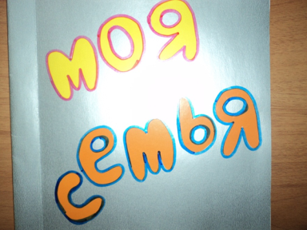
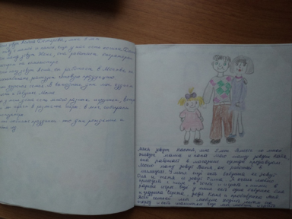
КНИГА СВОИМИ РУКАМИ

Slide 7
ПАПКА «АРТИКУЛЯЦИОННЫЕ УПРАЖНЕНИЯ»

Slide 8
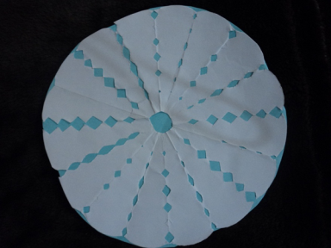
Приглашения на родительские собрания
23 ноября 2011 года в 16 часов 30 минут

Slide 10
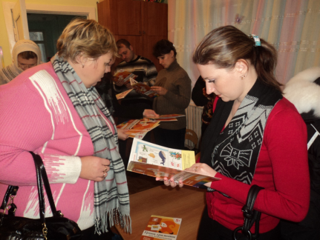
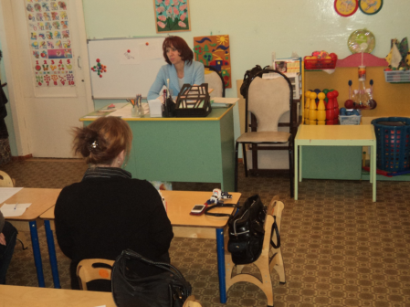

Slide 12
Как воспитать юного читателя?

Slide 13
Как воспитывать детей, знает каждый,
за исключением тех,
у кого они есть.
Патрик О'Рурк

Slide 14
СПАСИБО
ЗА ВНИМАНИЕ!

